Slide 1
Projet WEB (Maquette)
Aurelio ROGNETTA, Tuong Vi TAO, Henri VERCLYTTE

Slide 2
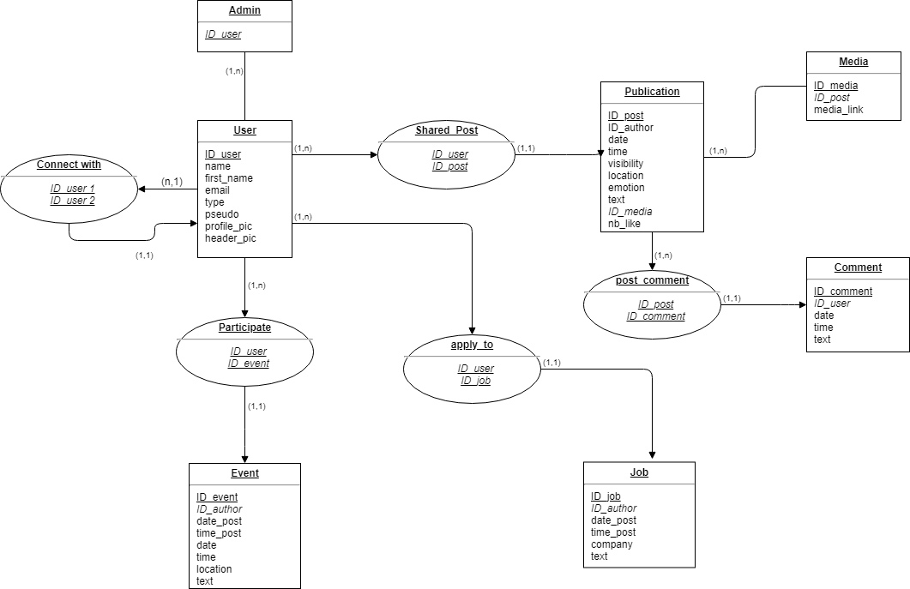
Modele entite association

Slide 3
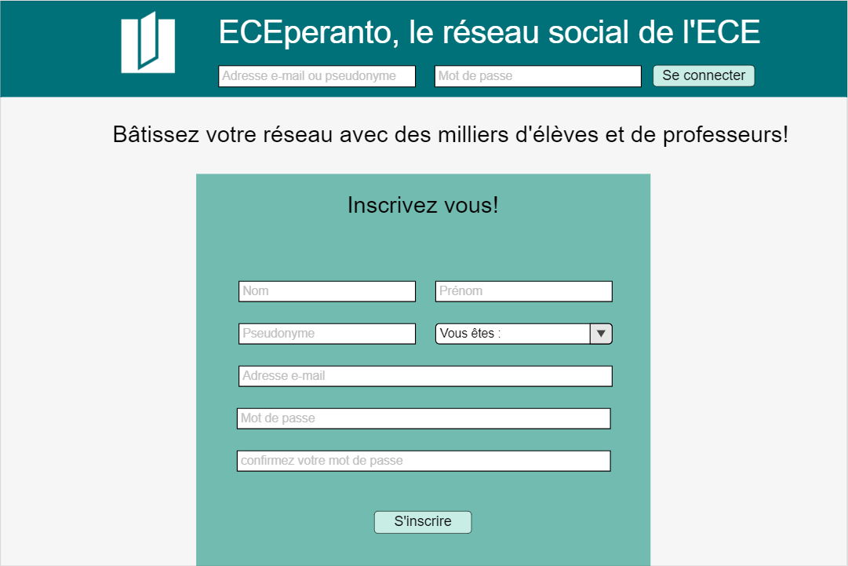

Slide 4
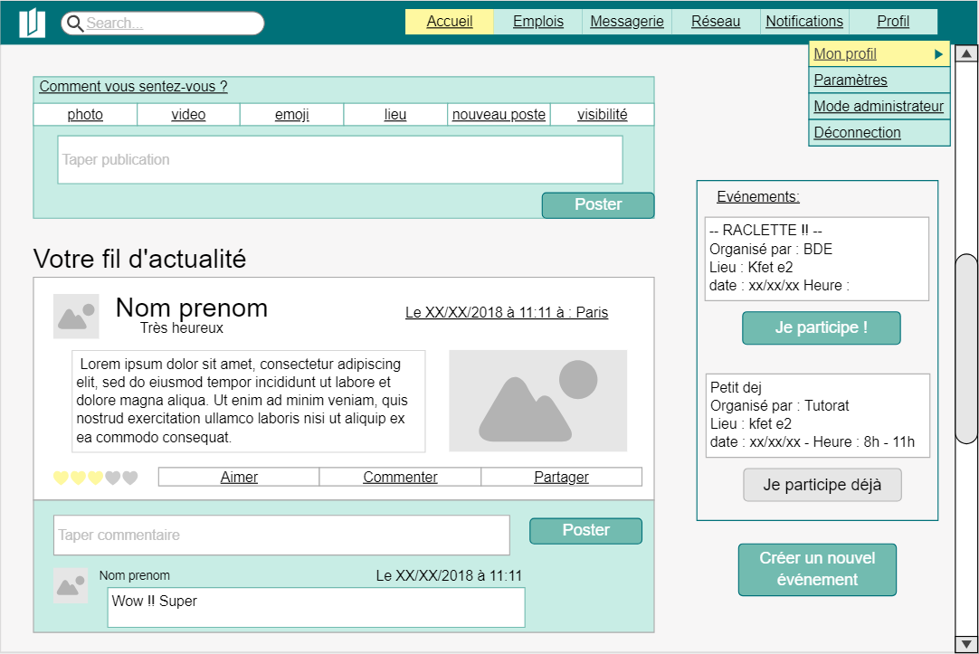

Slide 5
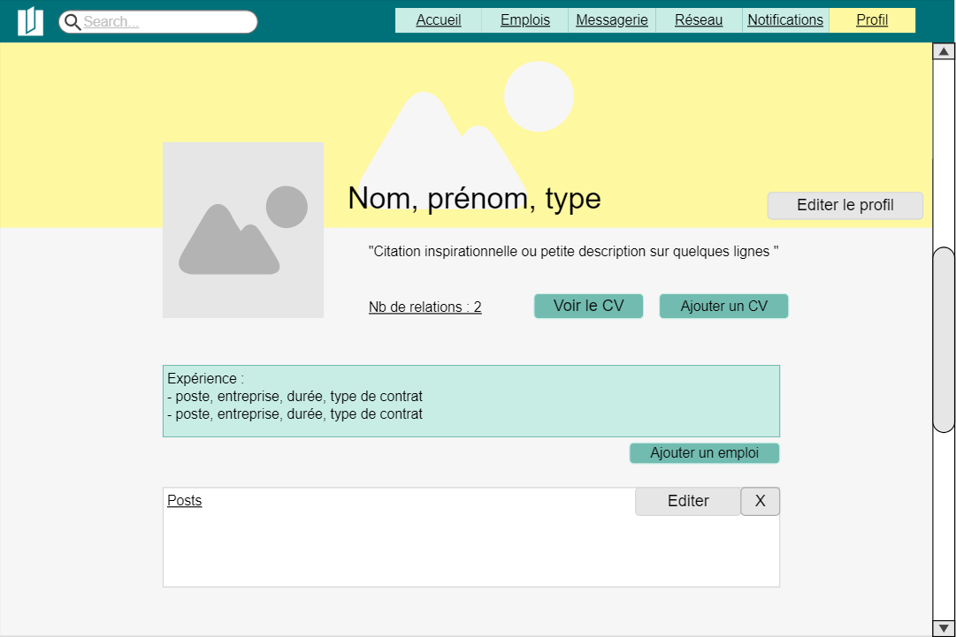

Slide 6
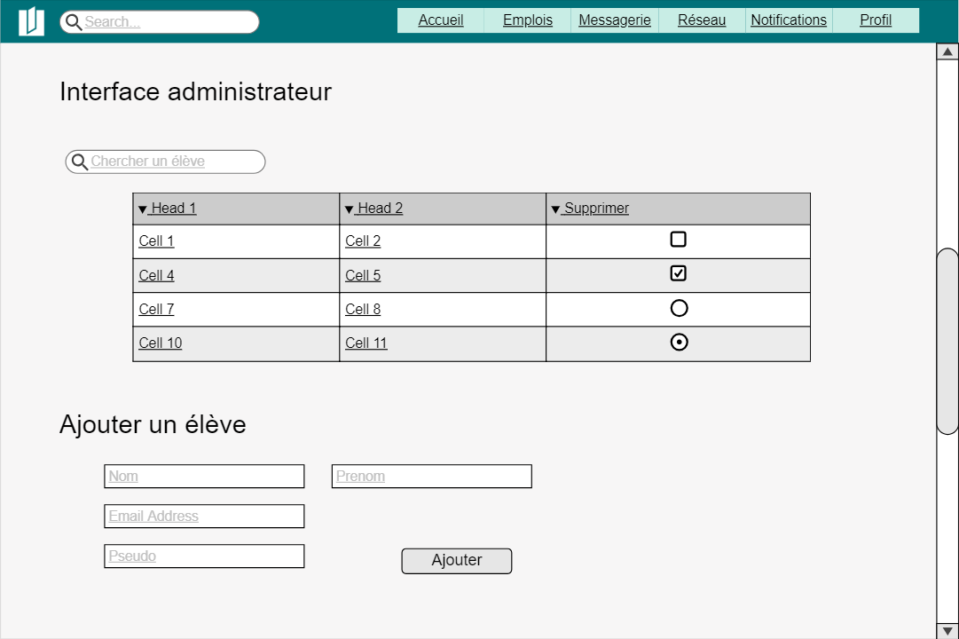

Slide 7
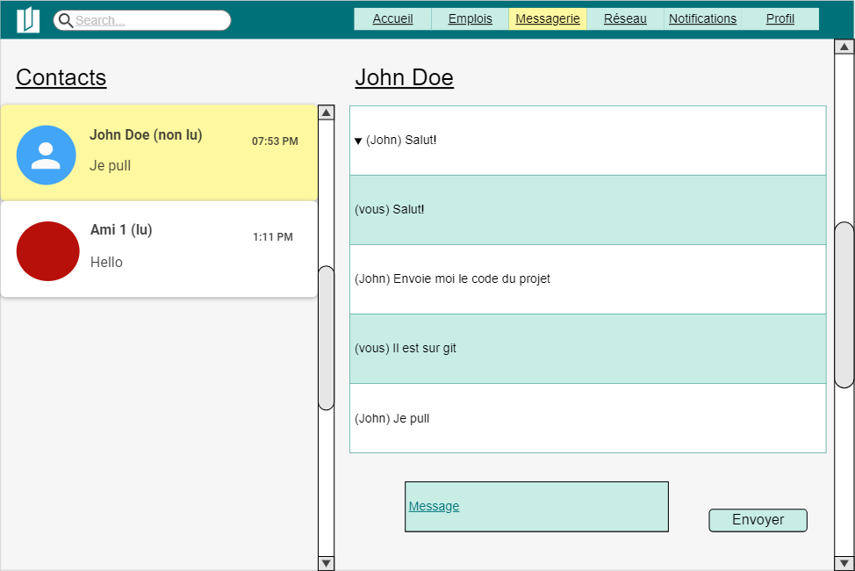

Slide 8
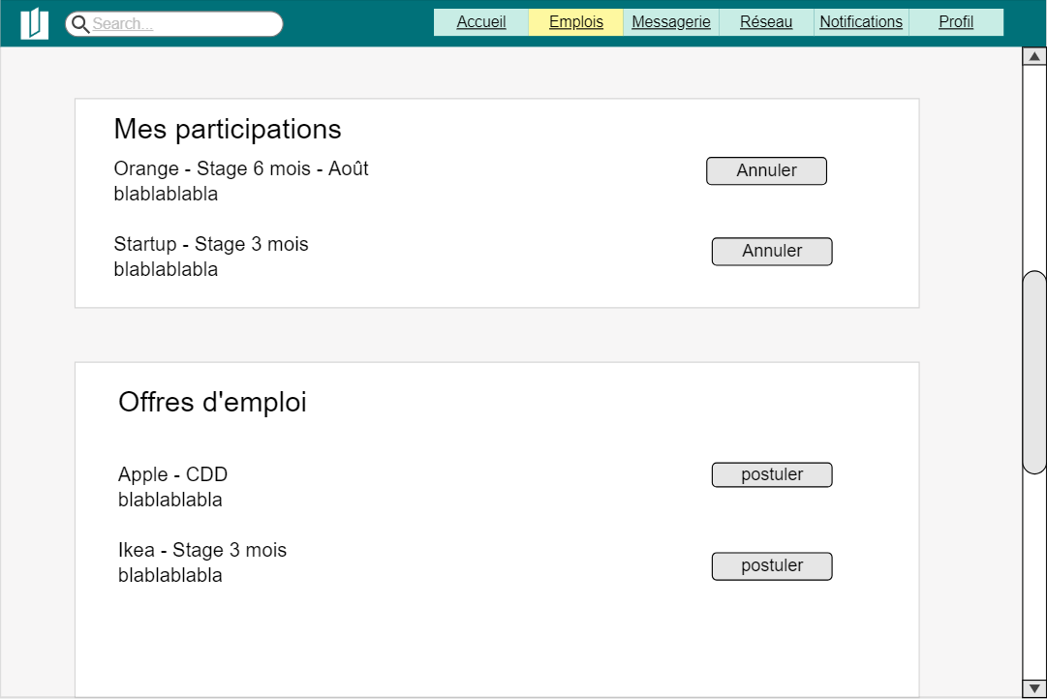

Slide 9
